Slide 1
Datové produkty Jeden příběh. Od potřeby po produkci.
Data Management Team
Notes:
⏱️ 0:00 → 0:30
Představení: "Vítejte u druhého dne Inspirativního pátku.
Minule teorie. Dnes praxe. Jeden příběh z naší banky."

Slide 2

Minule jsme
pojmenovali
pět strachů.
Dnes jeden příběh.
Který na každý
odpoví.
1. Rozdělíme to a nedáme dohromady
2. Nikdo nebude zodpovědný
3. Bude chaos
4. Nemáme na to lidi
5. Data nejsou včas
Notes:
⏱️ 0:30 → 2:00
"Minule jsme mluvili proč. Pět strachů. Pět principů. Pět příkladů ze světa.
Dnes žádná teorie. Dnes uvidíte jeden skutečný projekt. Z naší banky."

Slide 3
Marek Podrabský,
šéf Investment tribu.
Potřeboval data
pro kampaně.
Měl dvě možnosti:
✗ DWH fronta → měsíce čekání
✓ Zkusit to jinak
Dnes má 13 datových produktů, 5 v produkci.
Tohle je ten příběh.
Notes:
⏱️ 2:00 → 5:00
"Marek Podrabský, šéf Investment tribu. Potřeboval data pro kampaně.
Měl dvě možnosti: zadat požadavek DWH a čekat měsíce. Nebo to zkusit jinak.
Zkusil to jinak. Dnes má 13 datových produktů, 5 v produkci. Tohle je ten příběh."

Slide 4
Od obrázku k architektuře
Kapitola 1
Notes:
⏱️ 5:00 → 6:00
"Soňa si sedla s Karlem Černým — tím, kdo má v Investicích na starosti
kampaně pro Sales Force. A místo stohů dokumentace začala u papíru."

Slide 5
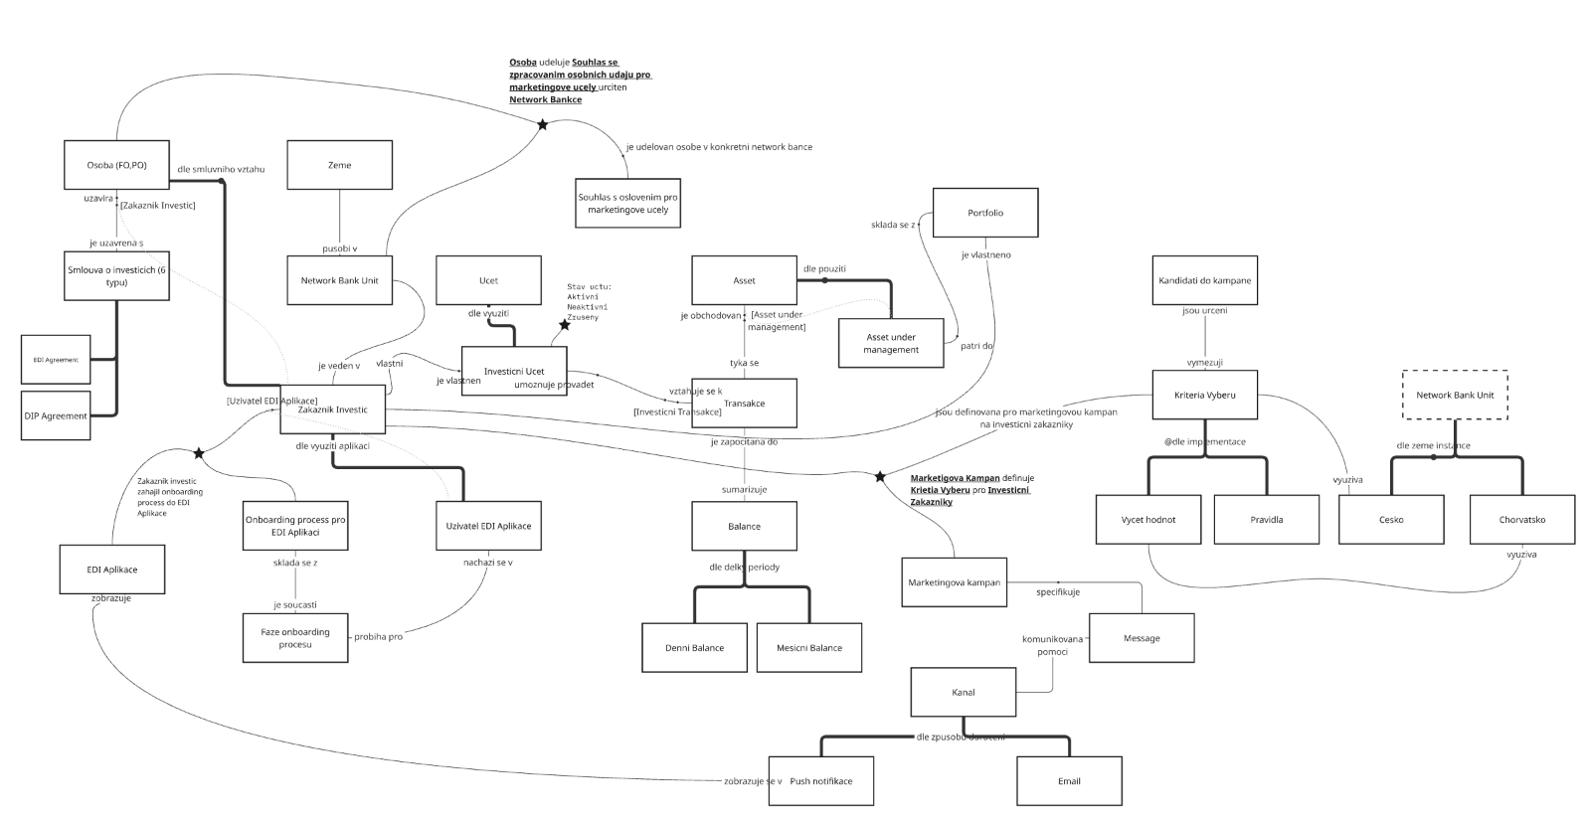
Soňa, datová
architektka,
začala u papíru.
Strukturovaný obraz
byznysu na jednu A4.
Notes:
⏱️ 6:00 → 10:00
Soňa si sedla s Karlem Černým a místo stohů dokumentace začala u papíru.
Vytvořila BKB — strukturovaný obraz chování byznysu na jednu A4.
Výsledek: okamžité pochopení kontextu pro lidi i AI.

Slide 6
Notes:
⏱️ 10:00 → 12:00
BKB detail — celý diagram. Ukázat jak se domény dělí na subdomény a kandidátní oblasti.
Domény → Subdomény → Kandidátní datové produkty.

Slide 7
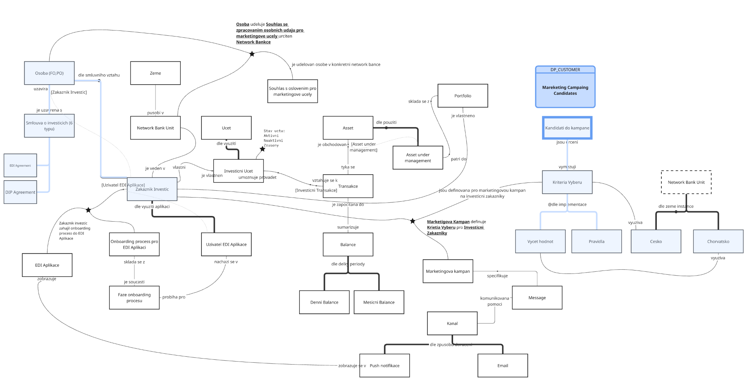
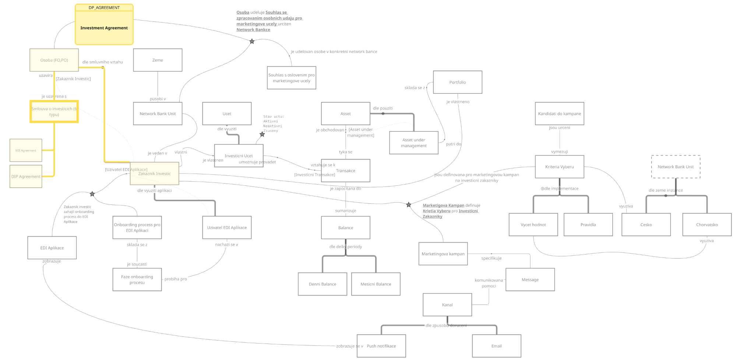
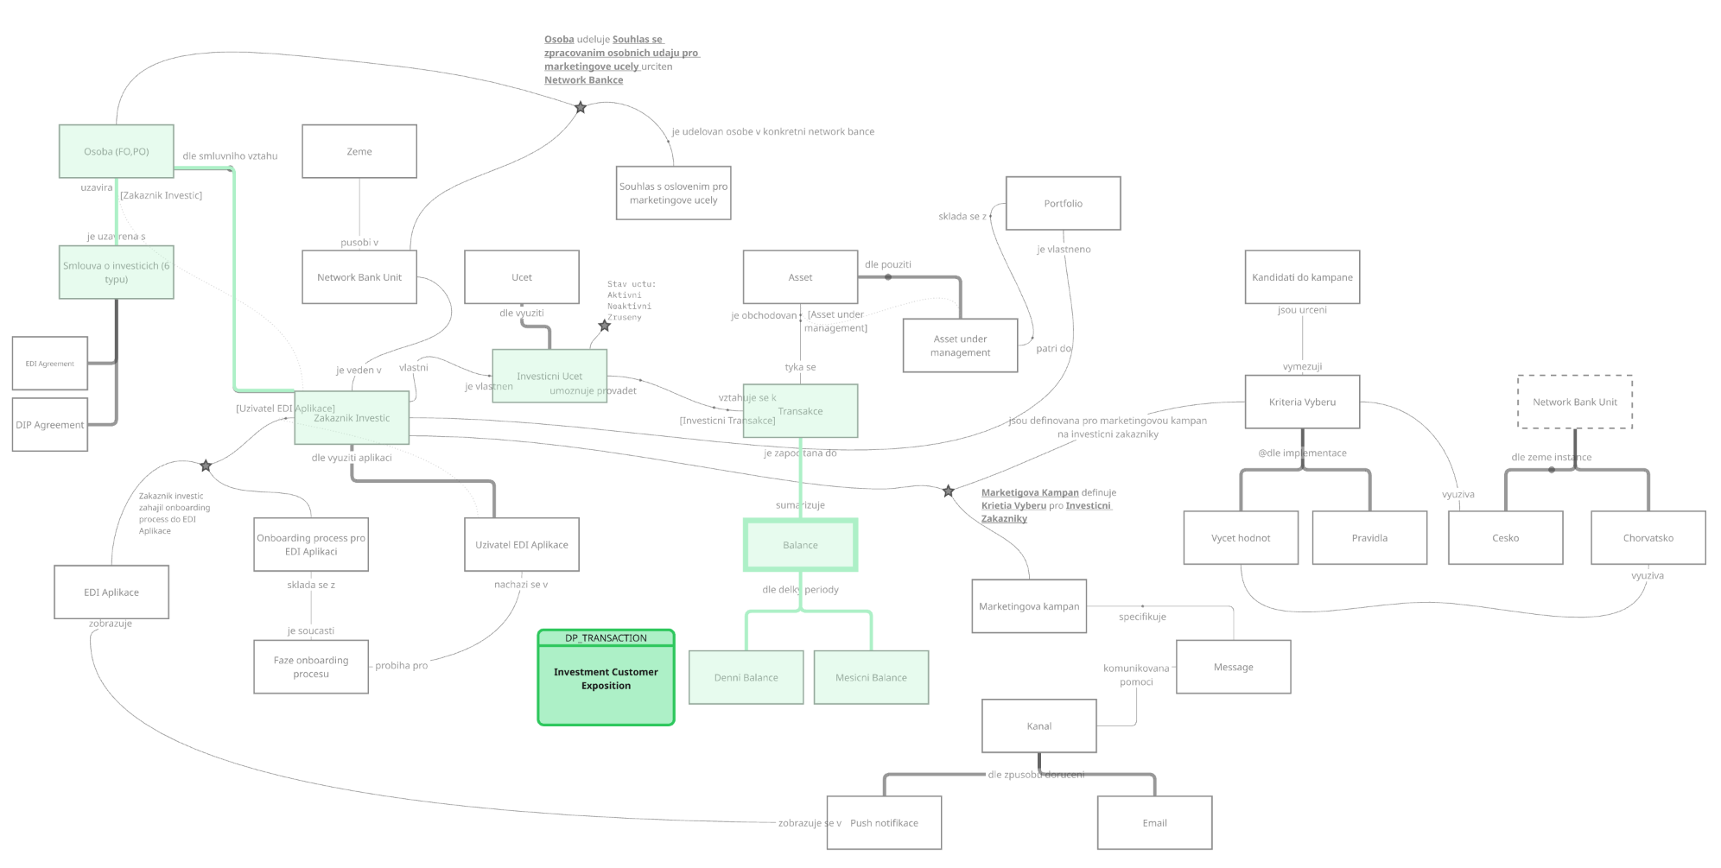
Z toho obrázku
automaticky vypadly
3 produkty.
Vlastník:
Karel Černý.
1. Marketing Campaign
Candidates
2. Investment
Agreement
3. Investment Customer
Exposition
Notes:
⏱️ 10:00 → 11:00
Z BKB byly identifikovány tři kandidátní datové produkty v subdoméně CRM.
Klíčové je pojmenování — ne generický název jako DP_CUSTOMER, ale přesný název.
Karel Černý se stal vlastníkem všech tří.

Slide 8
Notes:
⏱️ 11:00 → 12:00
Marketing Campaign Candidates — detail. Karel Černý vlastní tento produkt.

Slide 9
Notes:
⏱️ 12:00 → 13:00
Investment Agreement — detail. Druhý datový produkt ze subdomény CRM.

Slide 10
Notes:
⏱️ 13:00 → 14:00
Investment Customer Exposition — detail. Třetí datový produkt ze subdomény CRM.

Slide 11
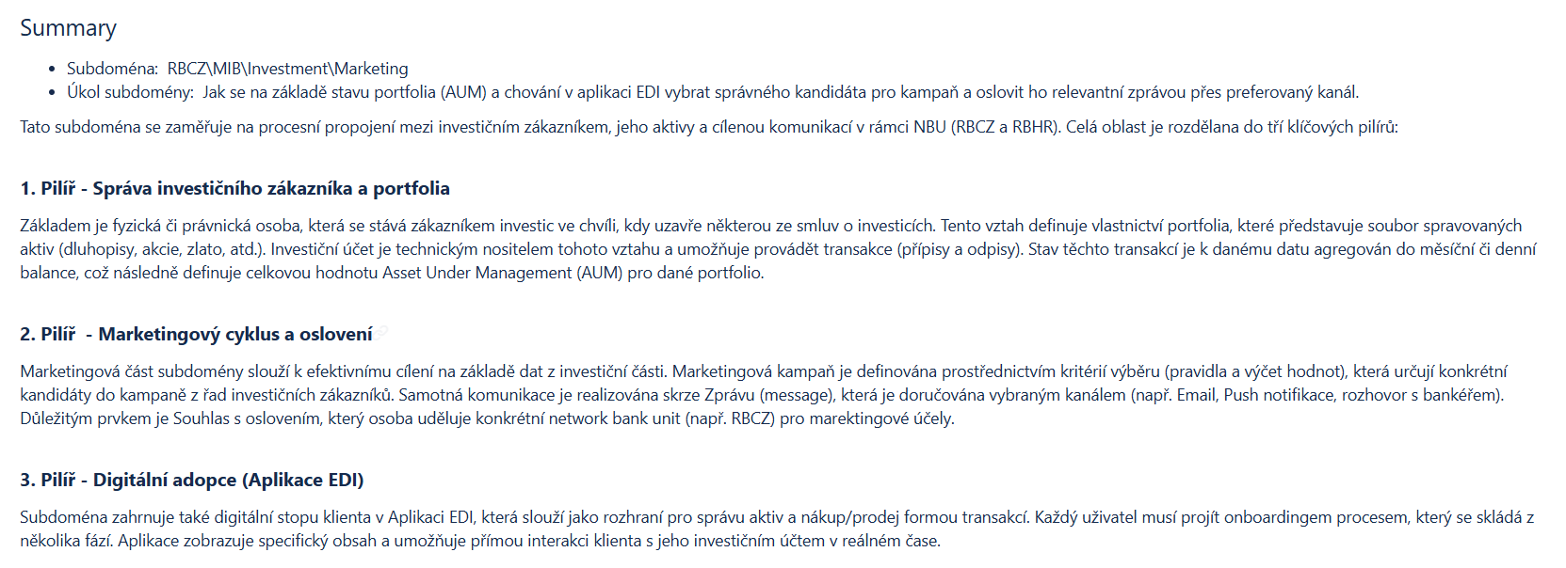
AI přečetla
ten samý obrázek.
Za minutu dokumentace,
kterou by analytik
psal týden.
* Interní AI — data neopouštějí banku.
Notes:
⏱️ 14:00 → 17:00
Side efekt strukturovaného BKB: AI nástroj z něj dokáže automaticky vygenerovat
srozumitelnou textovou dokumentaci. Žádné ruční psaní Wordů.
Důležité: jde o interní AI — data neopouštějí banku.

Slide 12
Jak z obrázku
vznikne
architektura?
Automatický
pipeline.
BKB DPC
CST
Domain Forge
Ontology Lift
obrázek
contract
textový
přepis
konsolidace
deduplikace
FIBO
mapování
BKB Explorer
Celý pipeline běží automaticky.
Žádný ruční přepis do Excelu.
Notes:
⏱️ 17:00 → 20:00
Za BKB diagramem a AI dokumentací stojí automatizovaný pipeline:
BKB → Concept Speak Text → Domain-Forge → Ontology-Lift → BKB Explorer.
Celý pipeline běží automaticky. Analytik udělá workshop, výstup se přepíše
do Concept Speak, a za hodinu existuje ontologie namapovaná na FIBO.

Slide 13
Od kanvasu ke smlouvě
Kapitola 2
Notes:
⏱️ 20:00 → 21:00
"Máme obrázek. Máme oblasti. Ale jak z toho uděláme něco,
co vývojář může vzít a postavit?"
Lukáš předává Michalovi.

Slide 14
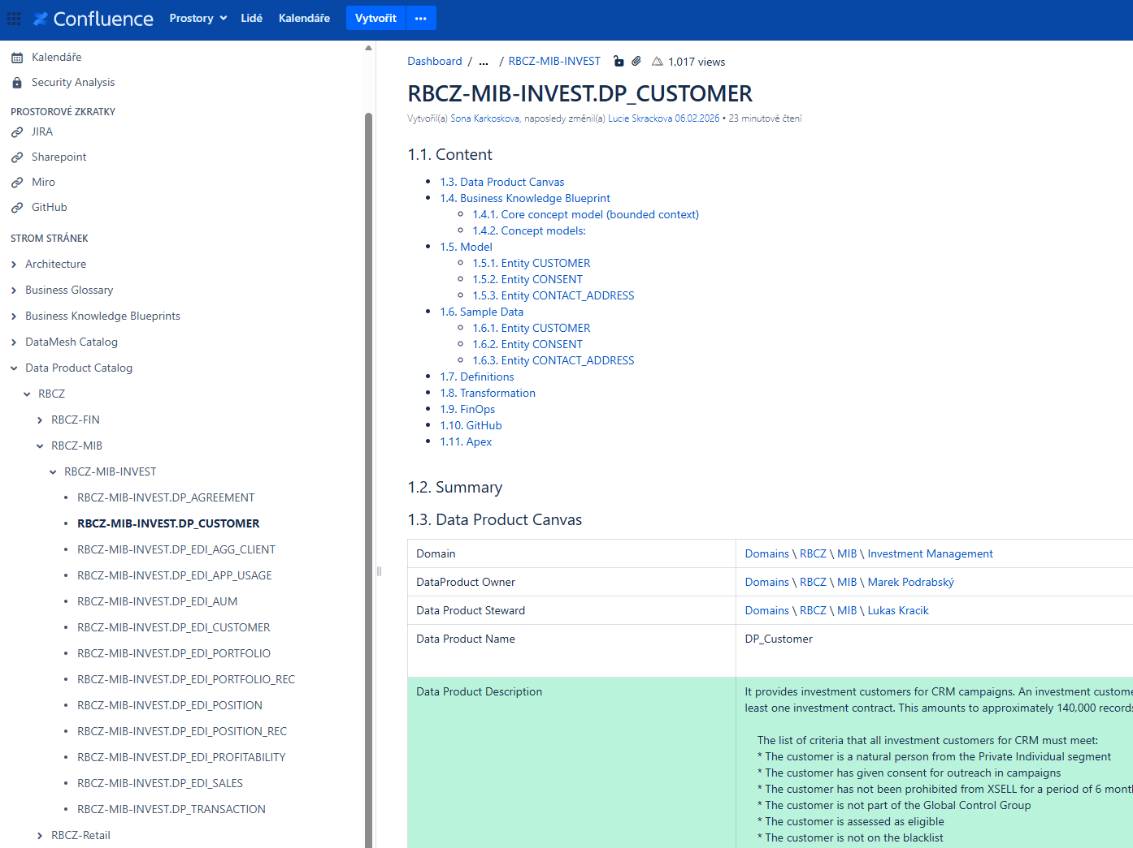
Pro každý produkt
vznikl Canvas.
Všechno na
jedné stránce:
zdroje, atributy,
kvalita, frekvence,
relační model.
Notes:
⏱️ 21:00 → 25:00
MICHAL: Pro každý z těch tří produktů vznikl Data Product Canvas.
Analytický dokument na jednu flipchart stránku — vše potřebné pro návrh.
Canvas je záměrně vizuální a kompaktní — vzniká na workshopu, ne v dokumentu.

Slide 15
Notes:
⏱️ 23:00 → 24:00
Canvas — Marketing Campaign Candidates. Všechny atributy, zdroje, kvalitní metriky na jedné stránce.

Slide 16
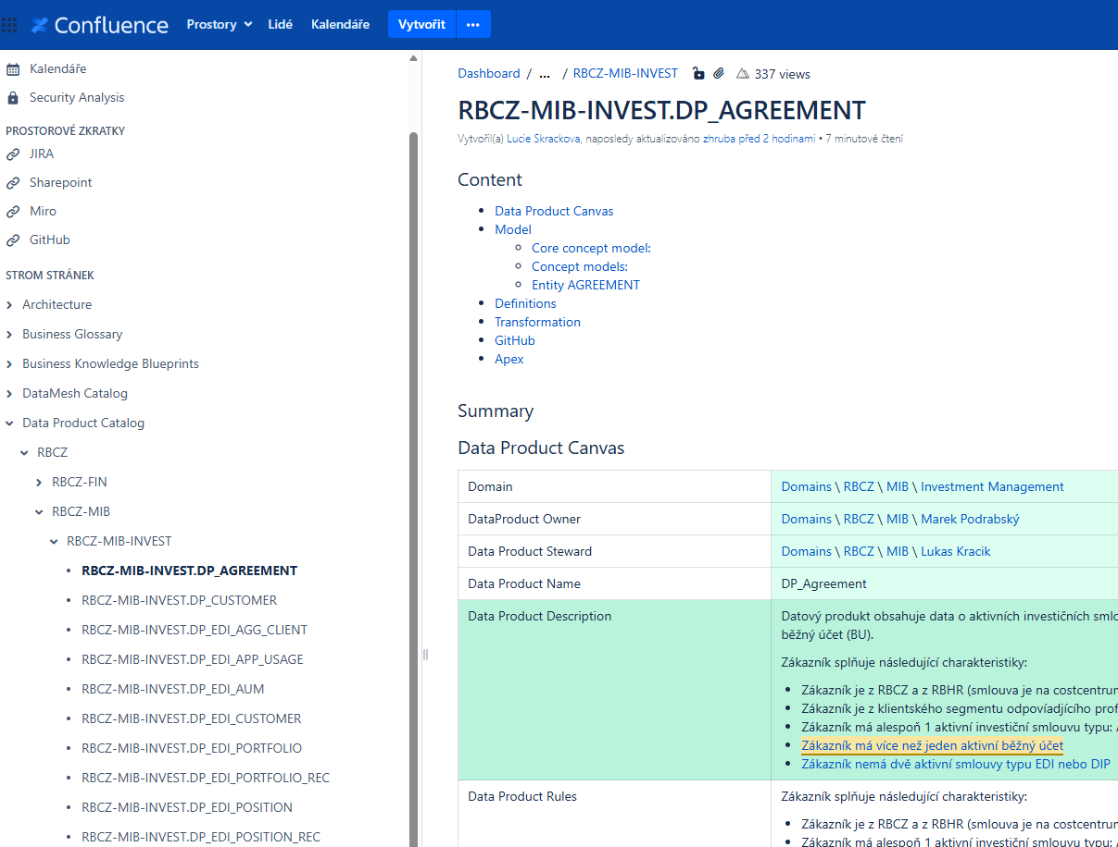
Notes:
⏱️ 24:00 → 24:30
Canvas — Investment Agreement. Druhý Canvas ze subdomény CRM.

Slide 17
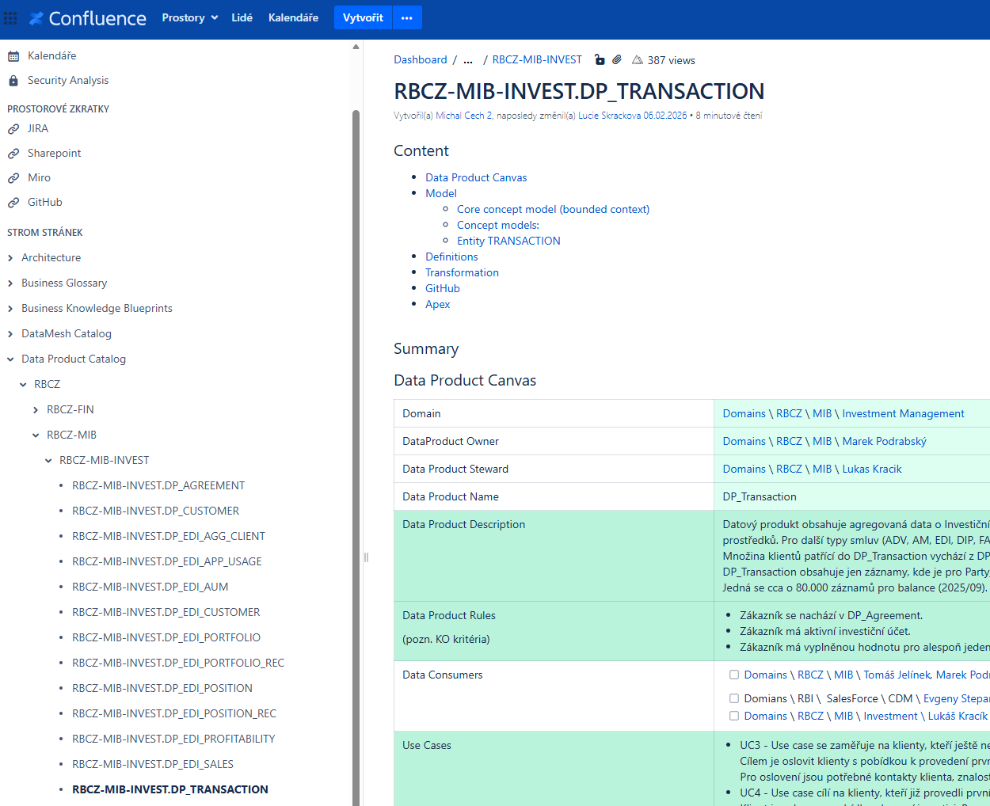
Notes:
⏱️ 24:30 → 25:00
Canvas — Investment Customer Exposition. Třetí Canvas ze subdomény CRM.

Slide 18
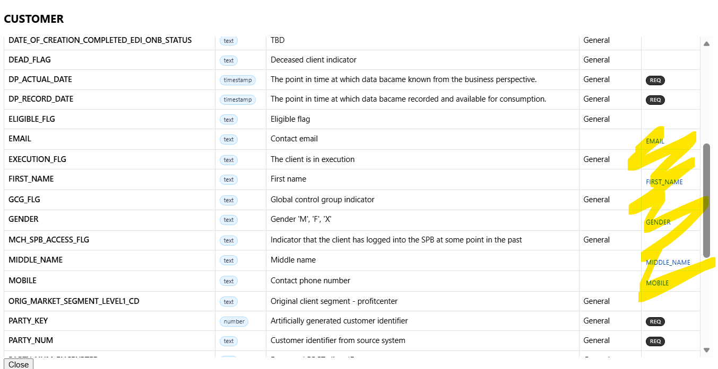
Pro všechny produkty
vznikl
společný jazyk.
Notes:
⏱️ 25:00 → 26:30
MICHAL: Než jsme mohli napsat Data Contract, museli jsme se shodnout na slovníku.
Business Glossary = co které slovo znamená. Ontologie = jak spolu věci souvisí.

Slide 19
Společný jazyk
funguje, protože
pracujeme
s doménami.
FIBO (mezinárodní standard)
└── RBCZ klient (celá banka)
├── MIB klient
│ └── Investment klient
│ └── Marketing Campaign Candidate
└── Retail klient
Notes:
⏱️ 26:30 → 28:00
MICHAL: Společný jazyk funguje díky doménové hierarchii.
Klíčový princip: podmnožiny. Každá nižší úroveň je podmnožinou vyšší.
Marketing Campaign Candidate ⊂ MIB ⊂ RBCZ ⊂ FIBO.
Představte si analytika: "Kolik máme klientů za RBCZ?"
Se společným jazykem ví přesně, jak na to.

Slide 20
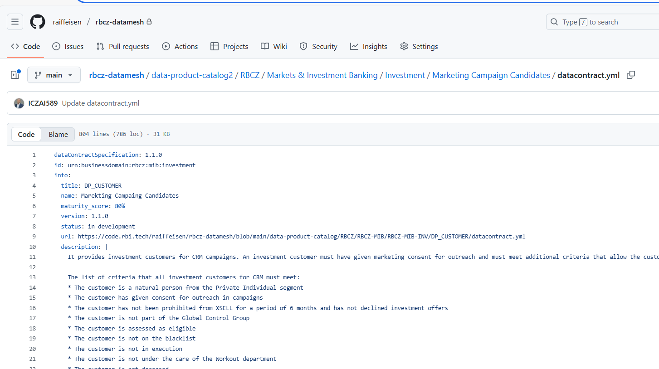
Z kanvasu vznikl
Data Contract.
Smlouva mezi
producentem
a konzumentem.
Notes:
⏱️ 28:00 → 31:00
MICHAL: Z DP Canvasu vzniká Data Contract — .yml soubor verzovaný na GitHubu.
Contract píše ručně datový architekt (Michal) společně s vlastníkem produktu (Karel).
Žádný automat, žádná magie — člověk sedí a píše smlouvu.

Slide 21
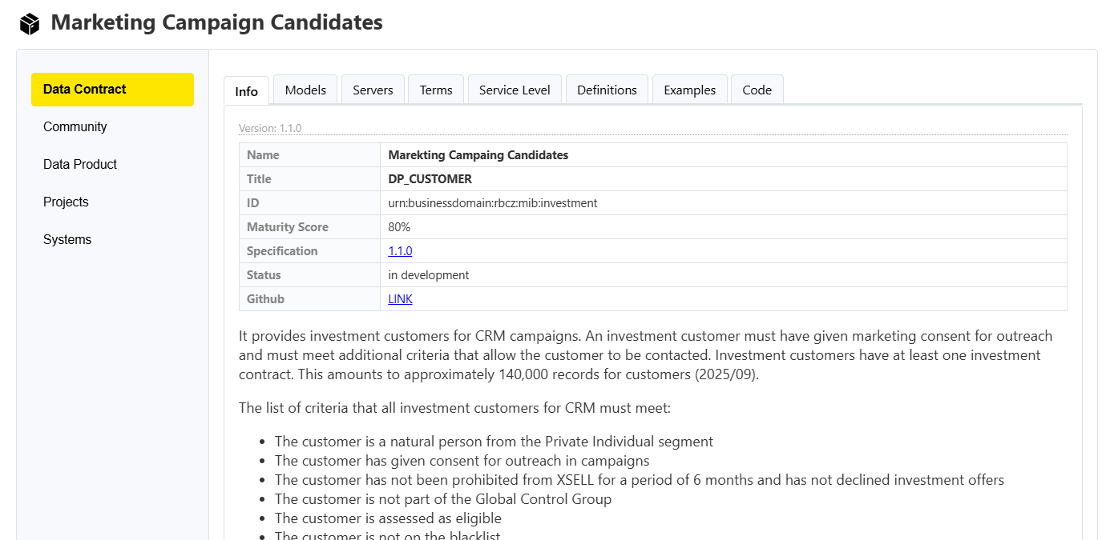
Konzument najde
produkt, přečte
kontrakt, připojí se.
Za 5 minut
má data.
Notes:
⏱️ 31:00 → 34:00
MICHAL: DPCC je centrální katalog všech datových produktů v bance.
Konzument si najde produkt, přečte Data Contract, a připojí se za 5 minut.
AI self-service umožňuje klást otázky v přirozeném jazyce.
Upřímnost: Maturity Score je zatím malé — jsme na začátku. Ale systém funguje.

Slide 22
Jenže kdo hlídá
pravidla?
Data Contract = governance.
Ne proces.
Smlouva jako kód.
Notes:
⏱️ 34:00 → 37:00
ROMAN: Klasická governance funguje jako schvalovací proces. V decentralizovaném
modelu governance není proces, ale smlouva jako kód. Data Contract JE governance.

Slide 23
Od kódu k produkci
Kapitola 3
Notes:
⏱️ 37:00 → 38:00
"Máme kontrakt. Máme design. Teď to musíme postavit a dostat do produkce."
Lukáš předává Evženovi.

Slide 24
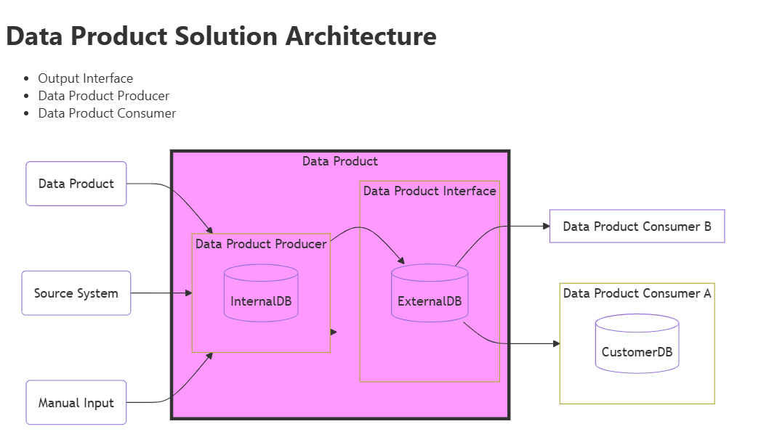
Data se nemění.
Historie zůstává.
Nasazeno
v APEX.
Notes:
⏱️ 38:00 → 42:00
EVŽEN: DMT dodal solution architekturu — immutabilita, bitemporalita, read-only, multimodalita.
Konkrétní příklad bitemporality: klient změní adresu 1. března. S bitemporalitou víš obojí:
adresa platila od ledna do března (business time), o změně ses dozvěděl 5. března (system time).
APEX je bezpečnostní nástavba nad Databricks.

Slide 25
"Kde vezmeme
lidi?"
Neřešíš JAK —
řešíš CO.
✓ Hotové šablony pro datové produkty
✓ CI/CD pipeline (GitHub Actions)
✓ Automatické nasazení do APEX
✓ Sandbox s testovacími daty za 5 min
Notes:
⏱️ 42:00 → 47:00
EVŽEN: Tady se explicitně odpovídá na strach "Nemáme na to lidi".
Podrabský nemá v týmu datové inženýry. Ale nepotřebuje je.
DMT funguje jako enablement tým — dává ostatním nástroje.

Slide 26
Decentralizované DWH nezmizí. Tři módy spolupráce.
DWH Managed
DWH Cooperation
Tribe Managed
DWH vyvíjí DWH provozuje Regulatorní data, cross-tribe konsol.
Společně vyvíjí Tribe provozuje Částečné IT kapacity
Tribe vyvíjí Tribe provozuje Full stack tribe
◄── více DWH zapojení více autonomie ──►
Markův příběh = Tribe Managed. Ale ne každý tribe je takový.
Notes:
⏱️ 47:00 → 50:00
LUKÁŠ: Ne každý tribe má full stack kapacity jako MIB. Proto existují tři módy.
Klíčové sdělení: DWH nezmizí. Změní se role — z centrálního dodavatele na platformu.

Slide 27
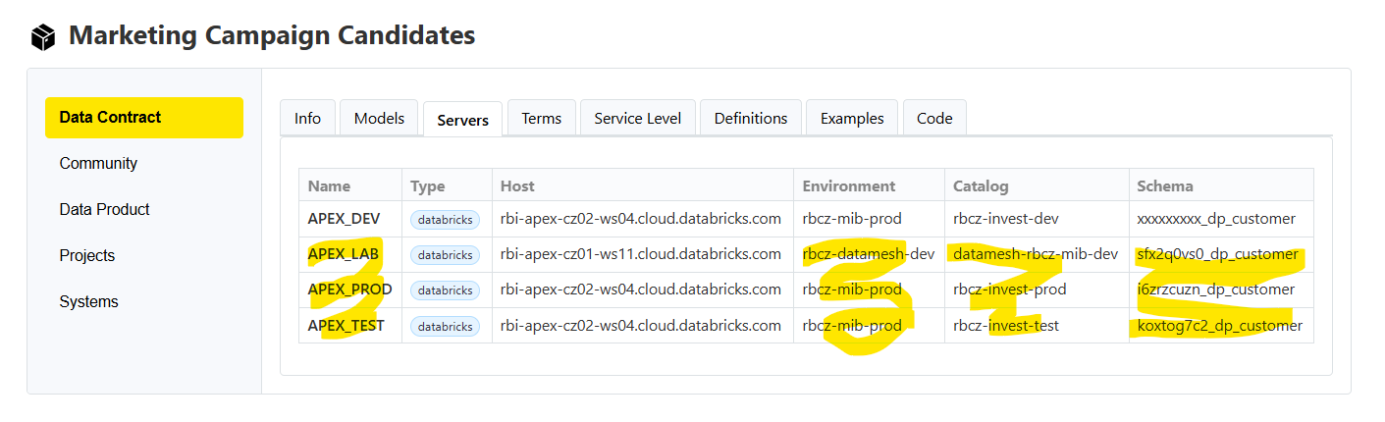
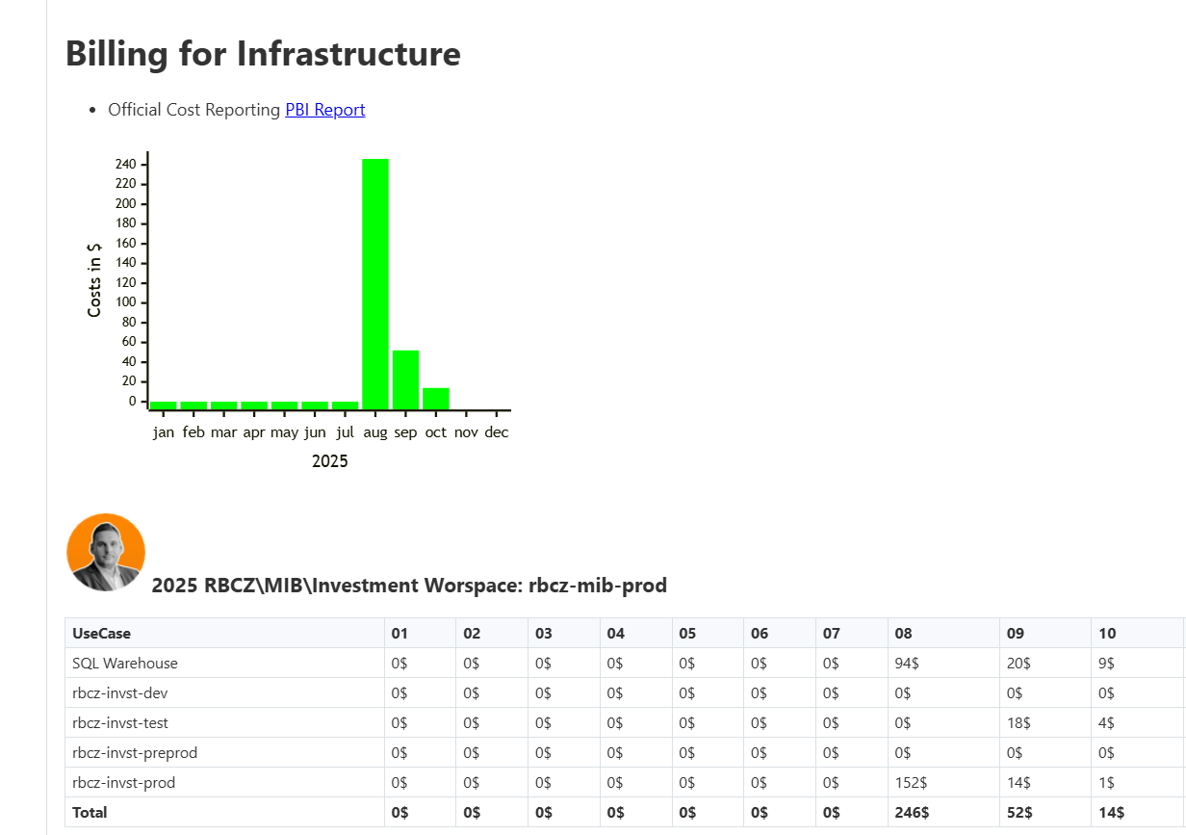
Kolik to stojí?
Žádné překvapení
na konci kvartálu.
APEX + Databricks Unity Catalog
FinOps reporting
per produkt
Notes:
⏱️ 50:00 → 55:00
ANITA: Databricks Unity Catalog řídí přístupy, verzování a metadata.
FinOps — transparentní přehled nákladů per datový produkt.
Vlastník domény přesně vidí, kolik ho jeho datové produkty stojí.

Slide 28
Notes:
APEX infrastruktura — Databricks Unity Catalog.
Bezpečnostní nástavba nad Databricks. Workspace per doména.

Slide 29
Notes:
FinOps reporting per datový produkt.
Vlastník domény přesně vidí, kolik ho jeho datové produkty stojí.
Žádné překvapení na konci kvartálu.

Slide 30
Kdo hlídá
kvalitu?
Automatické
kontroly v pipeline.
Vlastník =
zodpovědný.
Data source
DQ checks
Build DP
Publish
❌ Fail = stop
Vlastník notifikován
Karel Černý — jeho jméno v kontraktu.
Vlastník = zodpovědný za kvalitu.
Notes:
⏱️ 53:00 → 55:00
BÁRA: Data Quality kontroly jsou součástí pipeline, ne samostatný manuální proces.
Pokud kontrola selže, pipeline se zastaví a vlastník je notifikován.
Princip: vlastník dat = zodpovědný za kvalitu svých dat.

Slide 31
☕
5 MINUT PAUZA
Produkt je v produkci. Kontrakt podepsaný.
Platforma běží.
Po pauze: co se stane, když přijde někdo z Retailu.
Notes:
⏱️ 55:00 → 60:00 (5 min break)
CLIFFHANGER: "Produkt je v produkci. Kontrakt podepsaný. Platforma běží.
Všechno vypadá krásně. Po pauze uvidíte, co se stane, když přijde někdo z Retailu."

Slide 32
Střet s realitou
Kapitola 4
"A pak přijde Dušan Psotný z Retailu."
Notes:
⏱️ 60:00 → 61:00
"Všechno vypadá krásně. A pak přijde Dušan Psotný z Retailu."

Slide 33
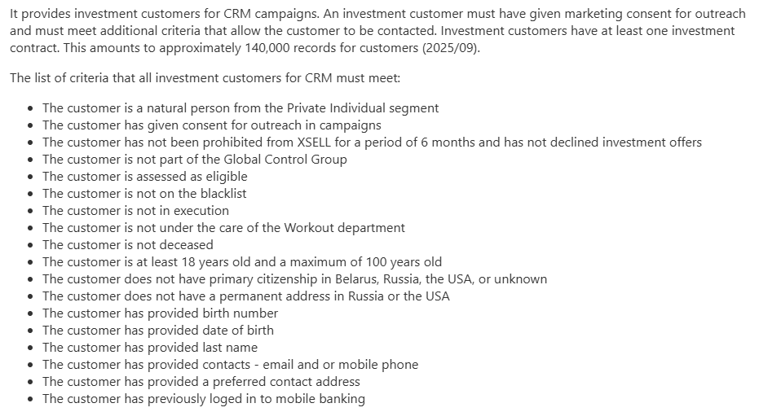
Dušan: "Chci všechny
zákazníky Investic."
Dostal jen
zákazníky pro
marketingové kampaně.
Notes:
⏱️ 61:00 → 64:00
Dušan Psotný pracuje v Retailu. Potřebuje data o zákaznících Investic.
Produkt se jmenoval DP_CUSTOMER — Dušan čekal všechny zákazníky, dostal
jen kampaňové kandidáty. Toto je přesně ten scénář, kterého se lidé bojí.

Slide 34
DPCC AI:
"Jaká data o
klientech Investic
existují?"
Odpověď
za 30 sekund.
→ Marketing Campaign Candidates (MIB/CRM) Scope: předvybraní pro kampaně Owner: Karel Černý
⚠️ Žádný produkt "všichni klienti" → nový kandidát v BKB
Bez DPCC AI: obvolávat kolegy.
S DPCC AI: odpověď za 30 sekund.
Notes:
⏱️ 64:00 → 66:00
Dušan otevře DPCC AI self-service a zeptá se: "Jaká data o klientech Investic existují?"
AI mu odpoví na základě registrovaných Data Contractů. Dušan okamžitě vidí:
co existuje a co ne, přesný scope každého produktu, kdo je vlastník.

Slide 35
Proč jména
rozhodují.
Dušanův požadavek
= nový kandidát
v BKB.
Systém funguje.
DP_CUSTOMER ❌ Generické ❌ Každý si myslí něco jiného ❌ Scope creep
Marketing Campaign Candidates ✓ Přesné ✓ Říká co obsahuje ✓ Říká co NEobsahuje
BKB + Glossary chrání scope.
Obě definice jsou legitimní podmnožiny RBCZ klienta.
Notes:
⏱️ 66:00 → 69:00
Právě proto existuje BKB a Business Glossary. Produkt se nejmenuje DP_CUSTOMER
ale Marketing Campaign Candidates. Subset princip z ontologie vysvětluje proč.
Dušanův požadavek se stal novým kandidátem v BKB — za měsíc má první Canvas.

Slide 36
Viděli jste
celý příběh.
Co z toho
máte vy?
✓ Konec hádání "Co tím básník myslel"
✓ Smlouva jako kód
✓ Sandbox za 5 minut
✓ Infrastruktura bez starostí
✓ Obrana proti Feature Creep
✓ Dokumentaci generuje AI
Notes:
⏱️ 72:00 → 74:00
LUKÁŠ: Tohle je shrnutí pro vývojáře a IT.
BKB a Canvas = konec hádání co tím básník myslel.
Data Contract = Unit Test na steroidech — definuje schéma a kvalitu.
Sandbox za 5 minut z contractu.
Enablement tým řeší infrastrukturu, vy řešíte byznys logiku.
Contract chrání scope — obrana proti Feature Creep (Dušanův efekt).
A dokumentaci generuje AI z artefaktů, které už existují.

Slide 37
Jeden projekt? Zvládnutelné. Ale běží jich 12.
Backlog
Analysis
Build
Deploy
Done
79 datových produktů v RBCZ · 7 subdomén · 6 v produkci
MIB vede · Retail startuje · Finance chtějí totéž
Notes:
⏱️ 72:00 → 76:00
LUKÁŠ: V RBCZ je dnes 79 datových produktů v 7 subdoménách.
68 kandidátních, 5 ve vývoji, 6 v produkci. MIB vede s 5 produkty.
12 paralelních projektů nad jedním týmem — Kanban drží přehled.
Vzorec se opakuje: nejdřív MIB, pak Retail (Dušan), teď Finance chtějí totéž.

Slide 38
5 strachů → 5 odpovědí
Rozdělíme a nedáme dohromady
→
BKB + ontologie drží celek
Nikdo nebude zodpovědný
→
Karel Černý. Data Contract. GitHub.
Data nejsou včas
→
CI/CD. APEX. Databricks.
Nemáme na to lidi
→
Enablement tým. Šablony. Sandbox za 5 min.
Bude chaos
→
Glossary chrání scope. Kanban řídí 12 projektů.
Notes:
⏱️ 76:00 → 79:00
"Viděli jste jeden příběh. Od Markovy potřeby přes BKB, kanvas, kontrakt,
platformu, střet s realitou, až po řízení dvanácti projektů.
Pět strachů. Pět odpovědí. Všechny z jednoho příběhu."

Slide 39
DECENTRALIZACE NENÍ CHAOS.
JE TO JINÝ ŘÁD.
A vy jste jeho součástí.
Notes:
⏱️ 79:00 → 81:00
"Decentralizace není chaos. Je to jiný řád. A vy jste jeho součástí.
Minule jsem to řekl jako teorii. Dnes jste viděli důkaz."
(Pauza, nechat doznít.)

Slide 40
OTÁZKY?
Lukáš · Michal · Roman · Evžen · Anita · Bára
Notes:
⏱️ 81:00 → 88:00
Otázky z publika a chatu. Speakeři odpovídají ke svým kapitolám:
Lukáš — BKB, pipeline, 3 módy, Kanban
Michal — Canvas, Contract, AI self-service
Roman — Governance
Evžen — Platforma, CI/CD
Anita — FinOps
Bára — Data Quality

